Slide 1
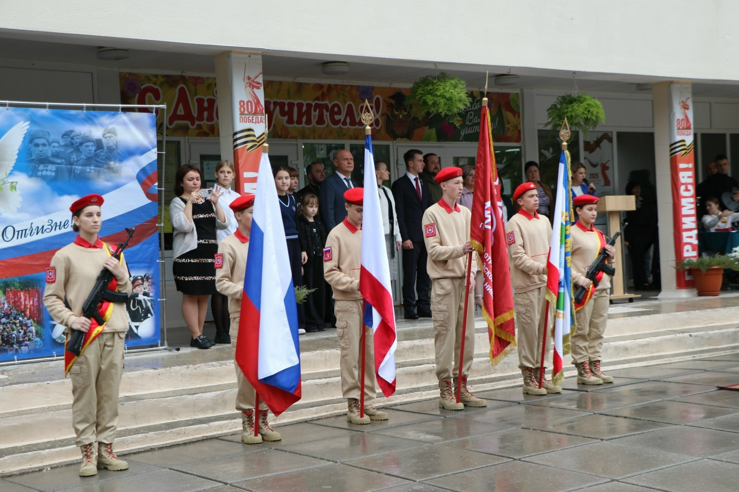
Результаты работы кадетских классов за
2025-2026 учебный год

Slide 2
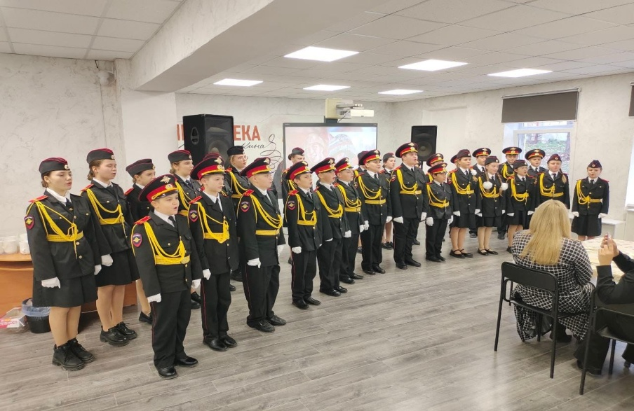
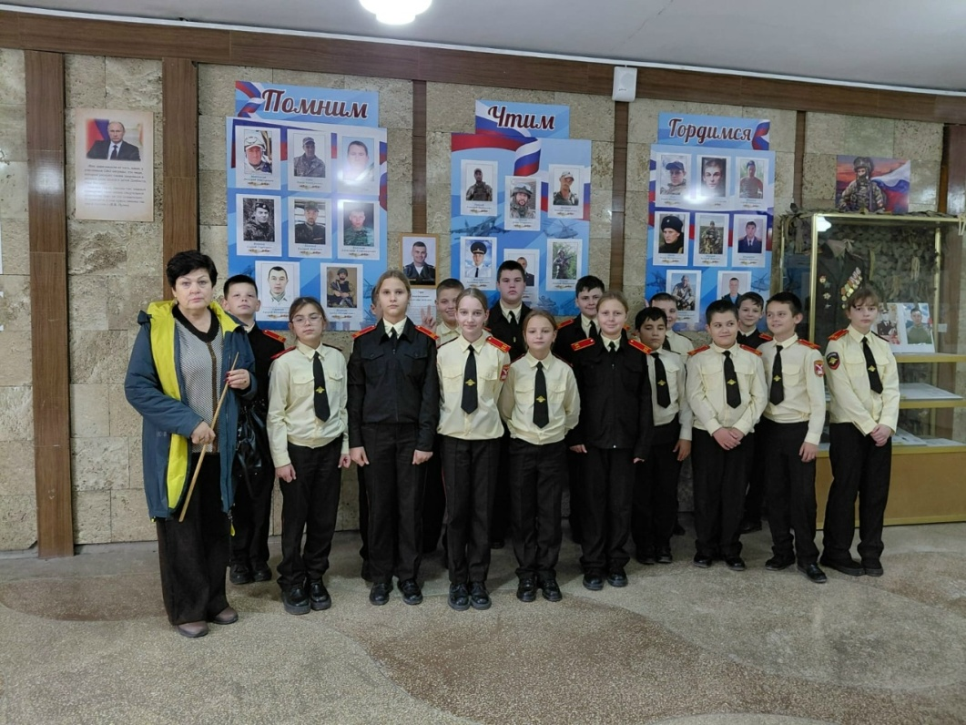
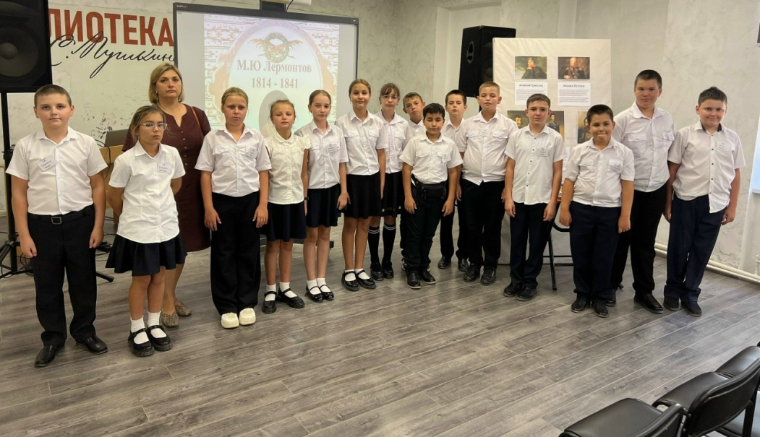
Систематическое посещение Центральной библиотеки им. Пушкина А.С. и Музея боевой славы в Бахчисарайском строительном техникуме в рамках внеурочной деятельности

Slide 3
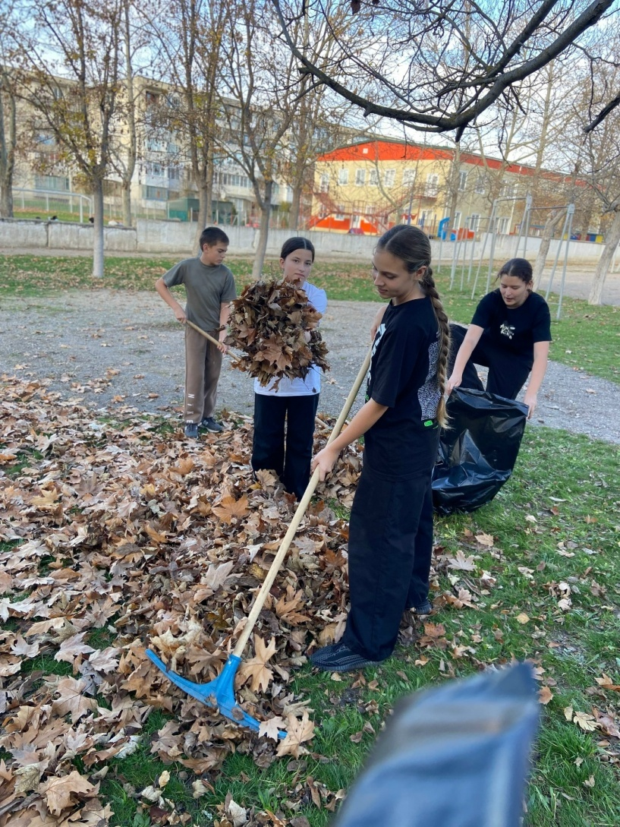
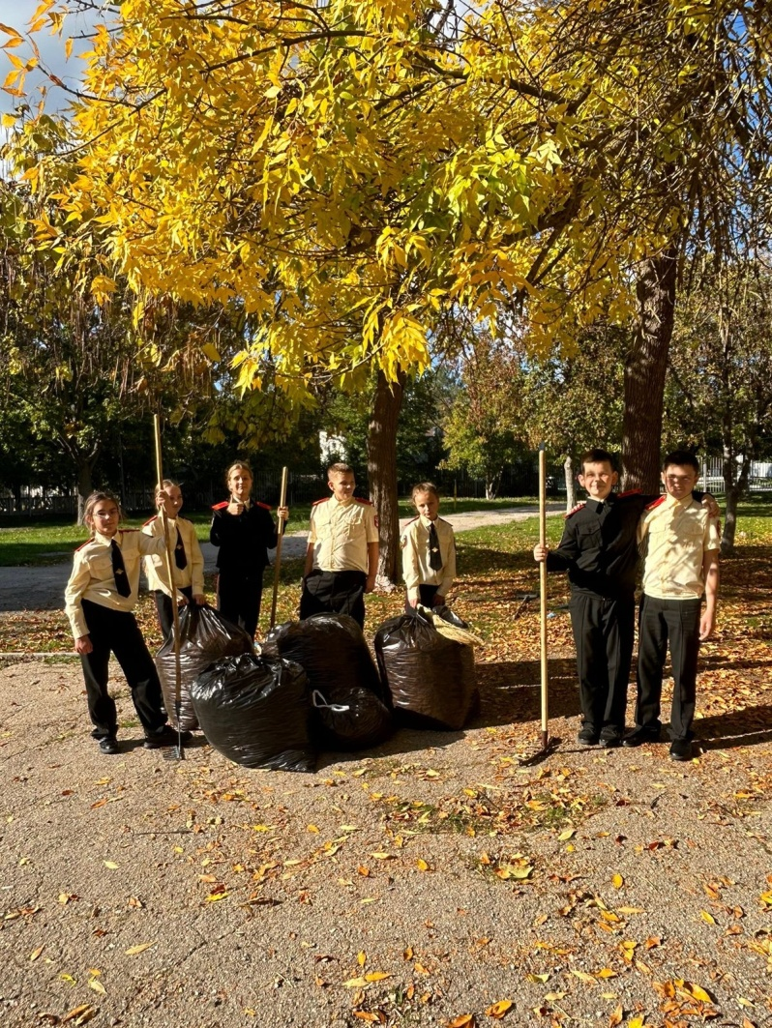
Принимают участие в уборке пришкольной территории

Slide 4
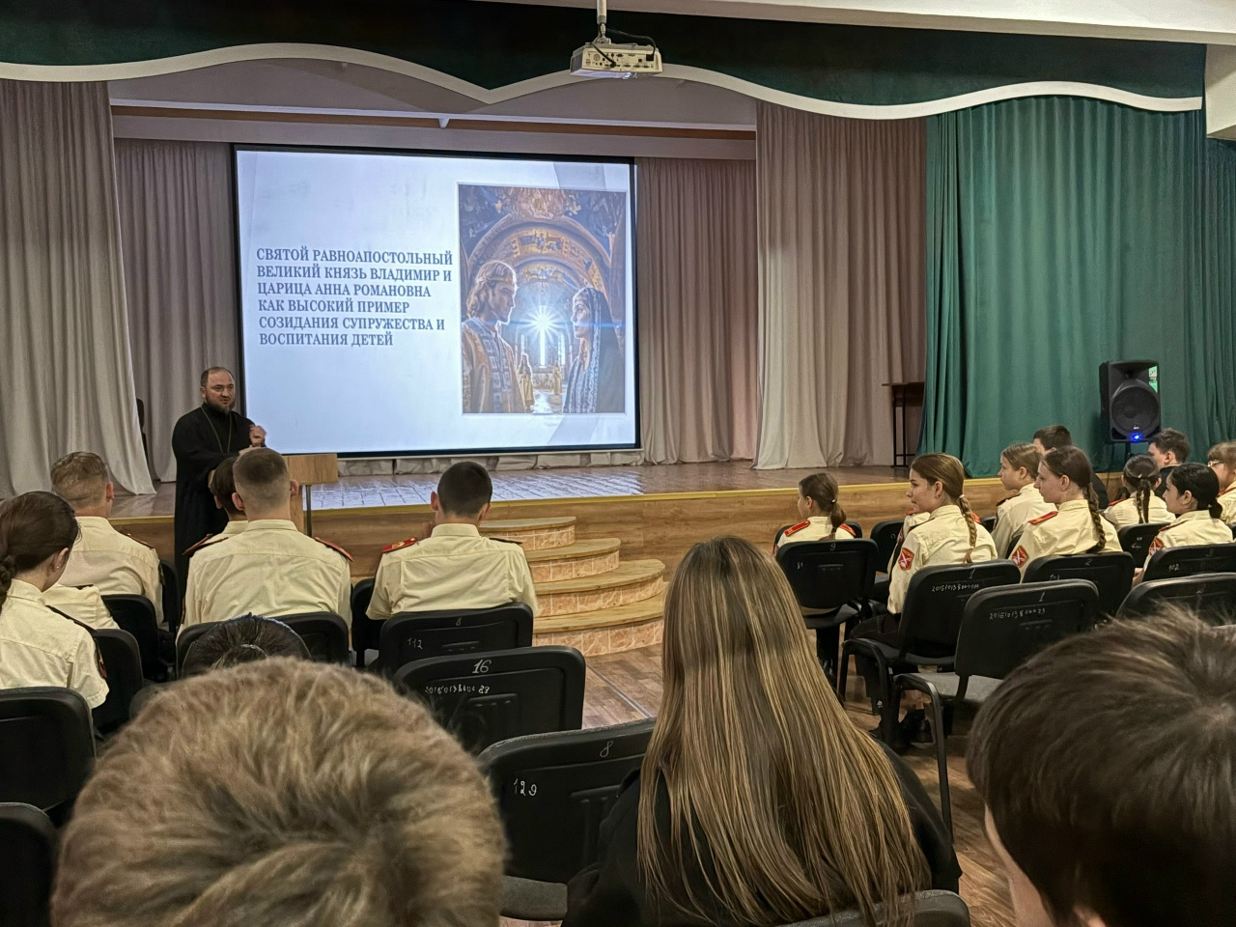
Внеурочная деятельность

Slide 5
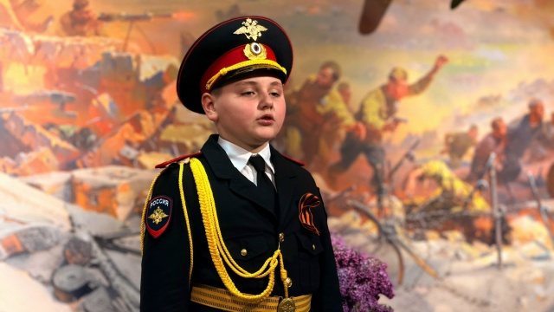
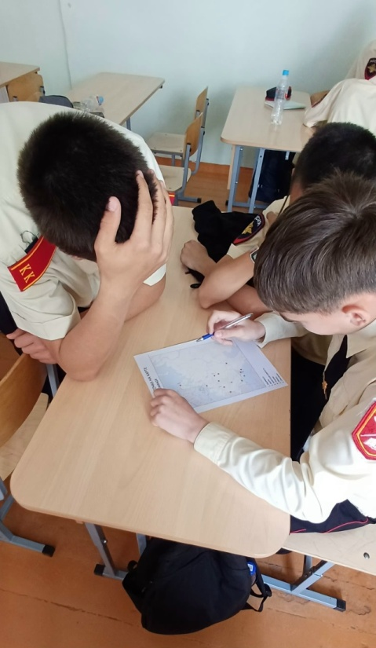
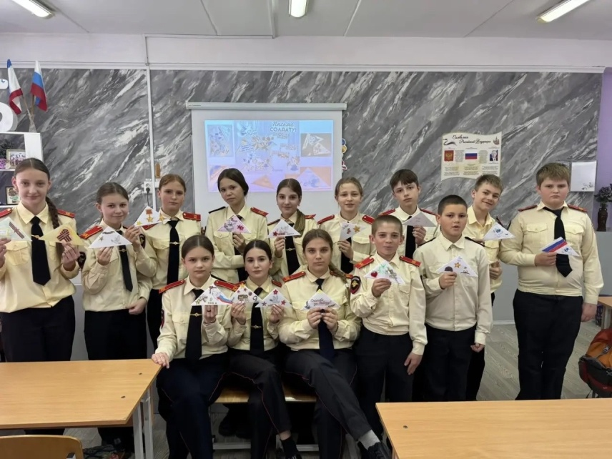
Декада кадетских классов

Slide 6

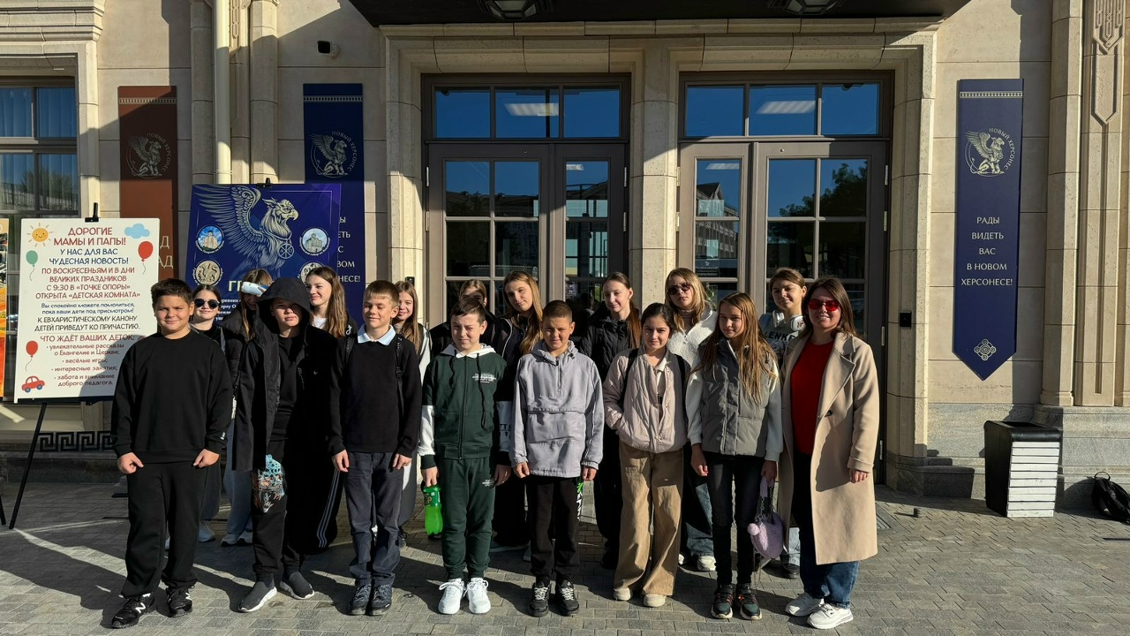
Внеклассная деятельность (экскурсии, посещение музеев)

Slide 7
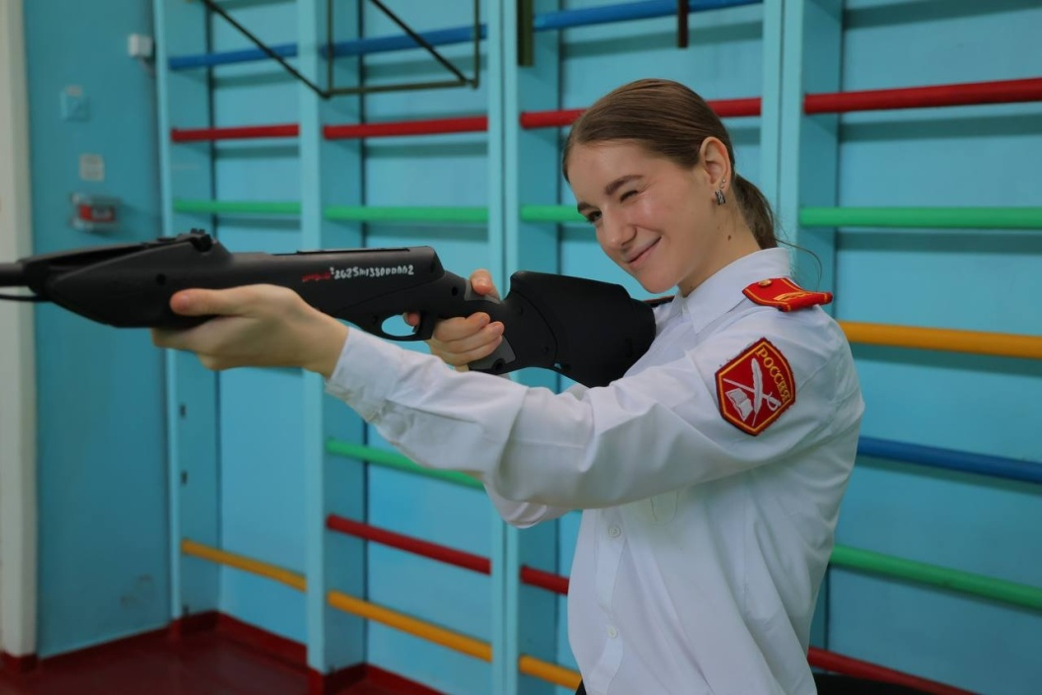
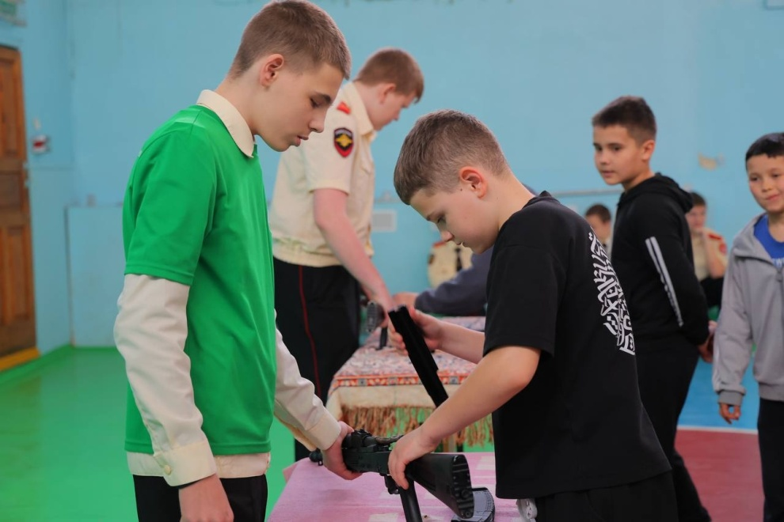
«Юный допризывник»

Slide 8
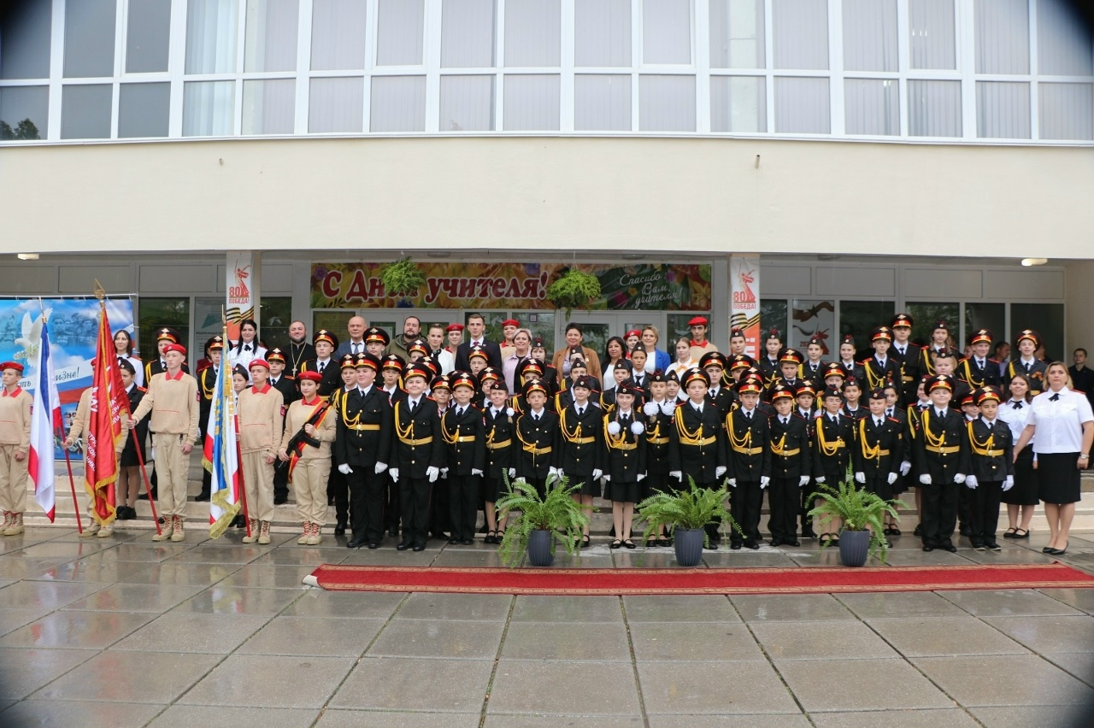
8 ноября состоялось торжественное посвящение в кадеты, на котором присутствовал Герой России, Начальник Главного Штаба «ЮНАРМИЯ» В.Н. Головин

Slide 9
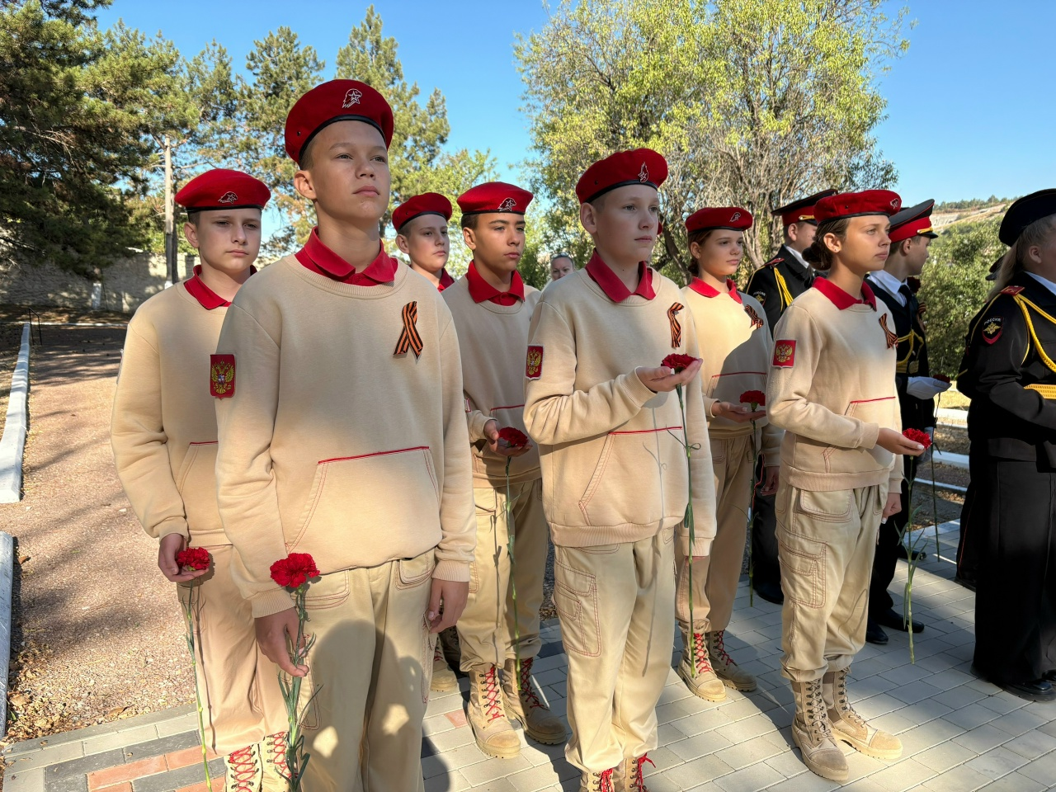
Участие в открытии Осеннего этапа муниципального патриотического проекта и конкурса «Вахта Памяти Поколений – Пост № 1»

Slide 10
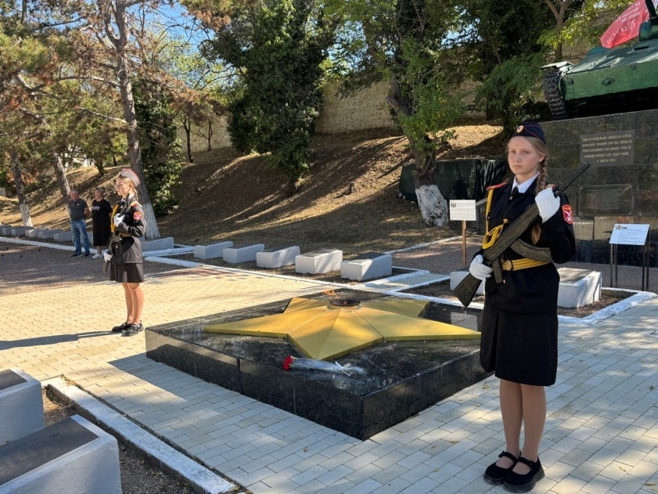
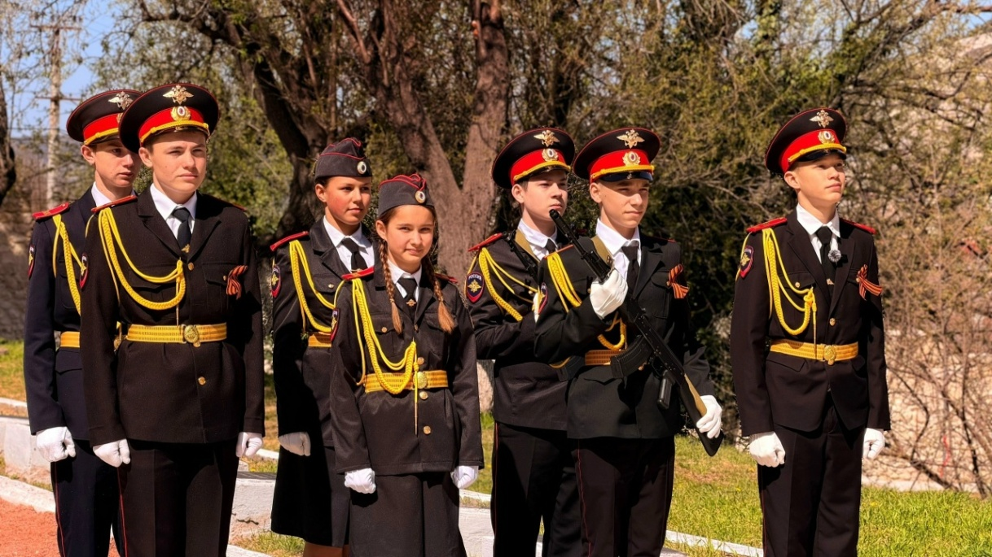
Команда кадет 8-9х классов заняла II место Личного Состава на муниципальном этапе Регионального патриотического проекта «Вахта Памяти Поколений – Пост № 1»

Slide 11
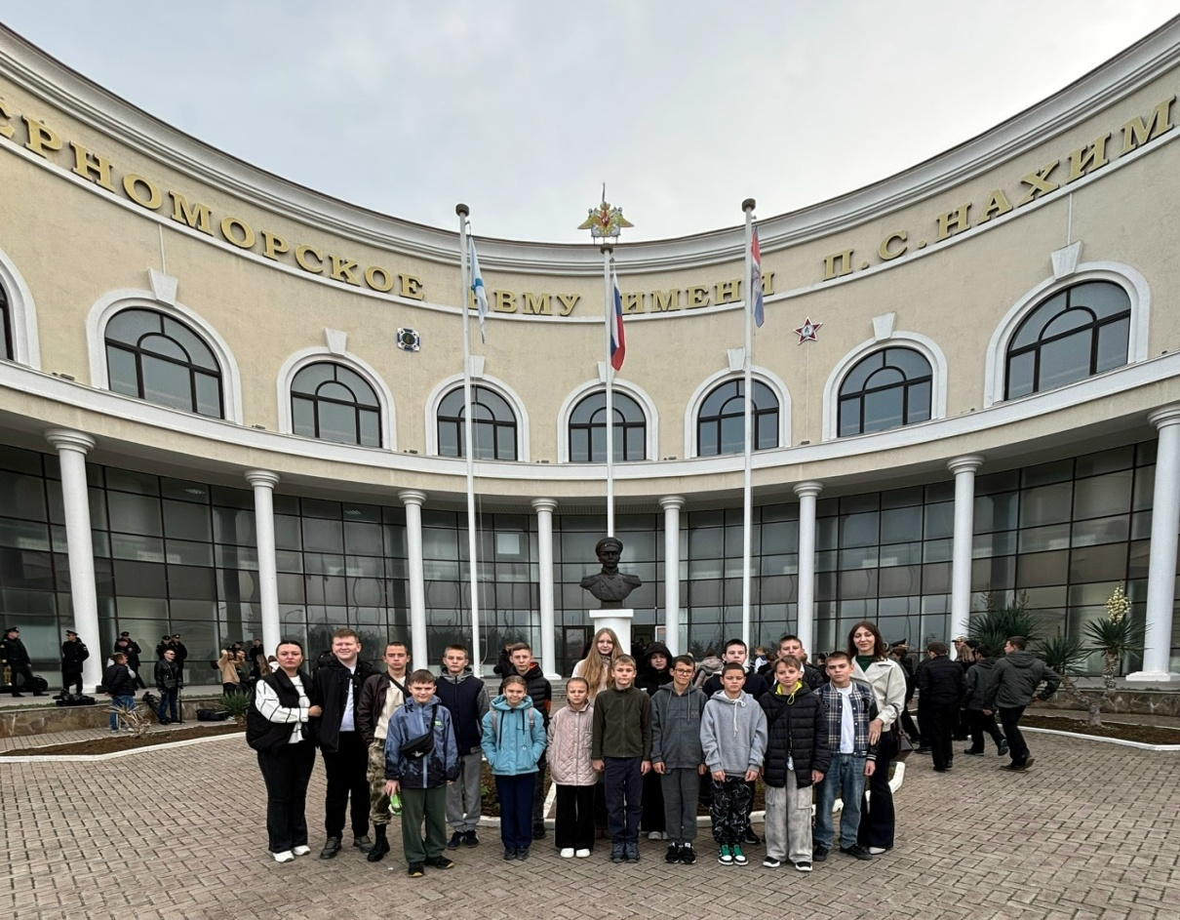
В рамках профориентационной работы посетили День Открытых дверей Черноморского ВМУ им. Нахимова

Slide 12
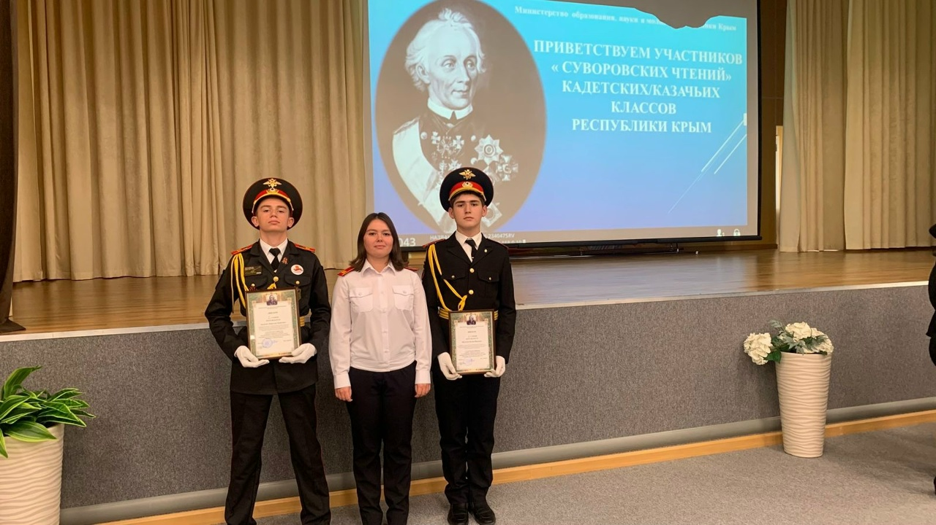
«Суворовские чтения»
Балакин М. 9-К занял I место и Шевченко Б. 7-К – III место на конференции

Slide 13
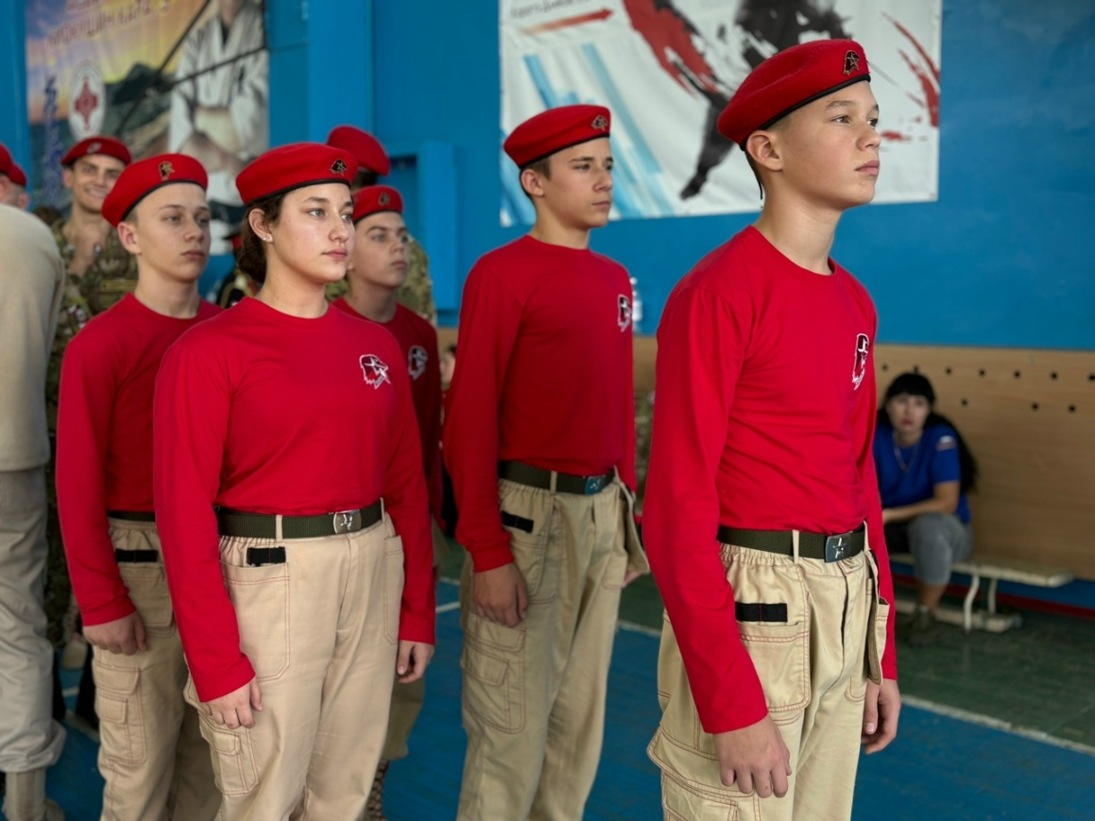
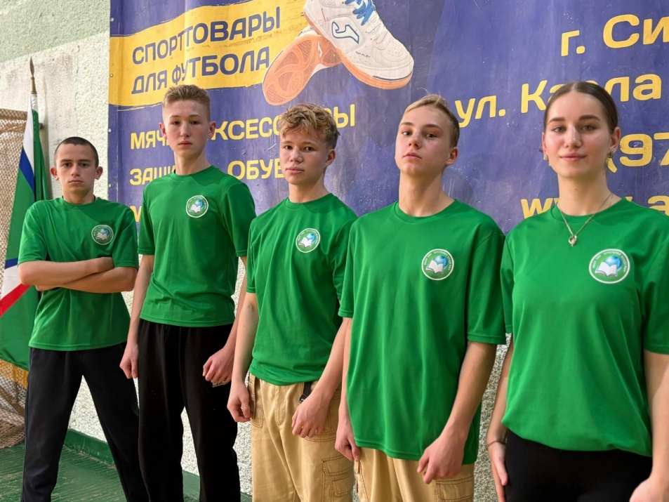
Приняли участие в Седьмых открытых военно-спортивных играх на "Кубок 51 армии среди юнармейских отрядов, военно-патриотических клубов и кадетских классов Красногвардейского района и Республики Крым

Slide 14
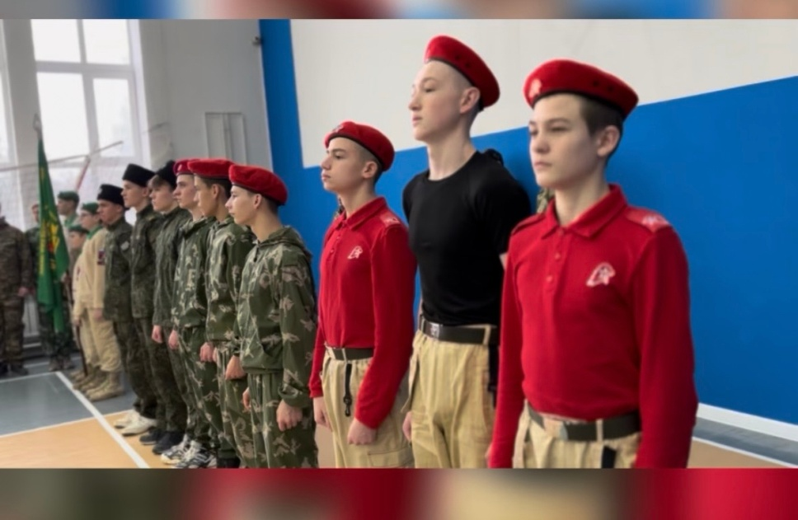
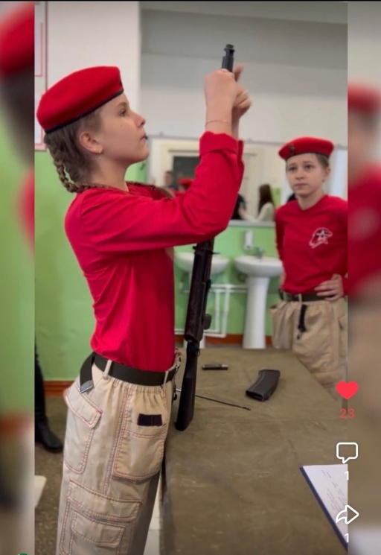
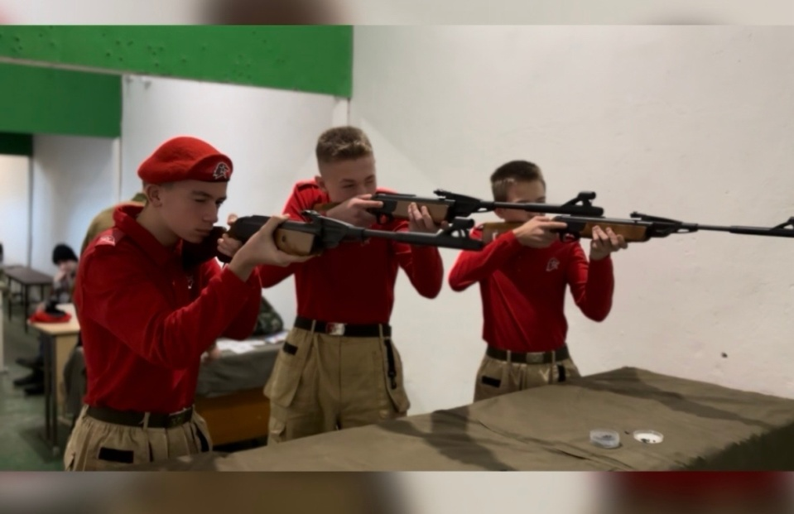
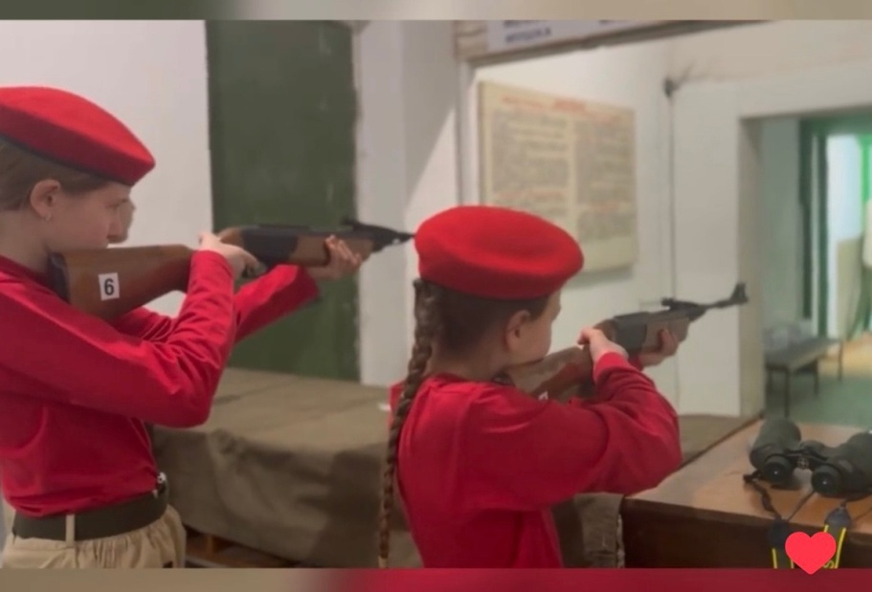
Соревнования по стрельбе из пневматического оружия

Slide 15
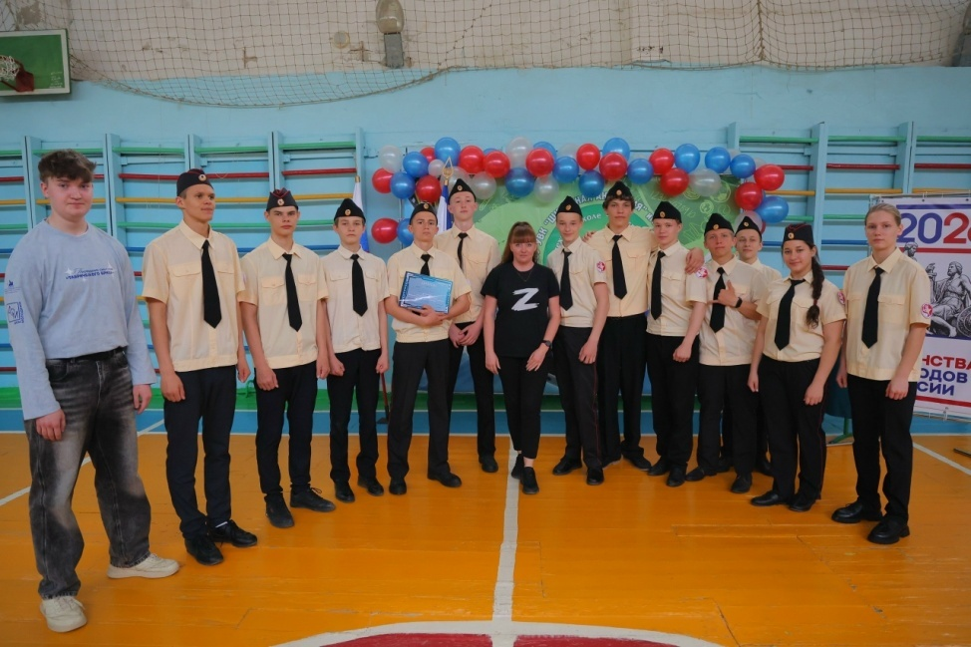
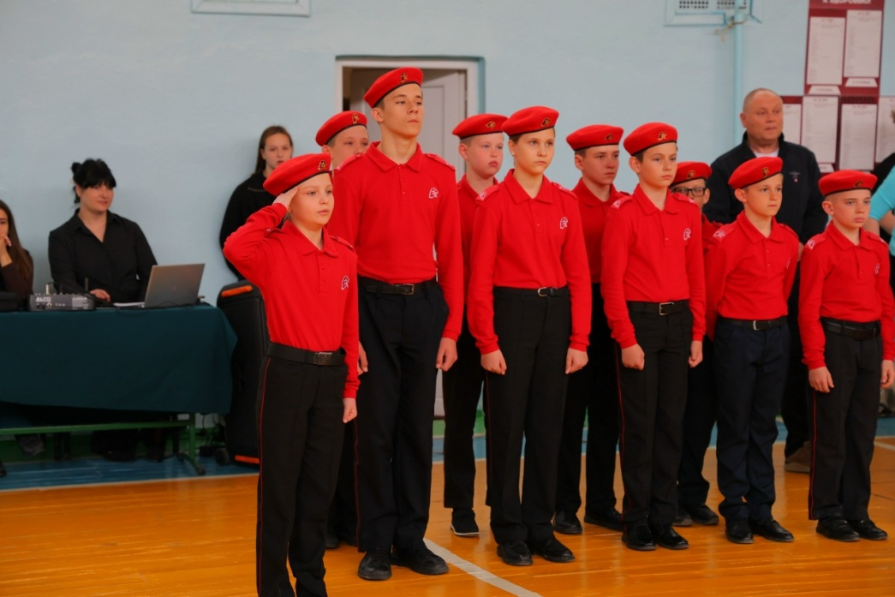
Военно-патриотическая игра
«Зарница 2.0»

Slide 16
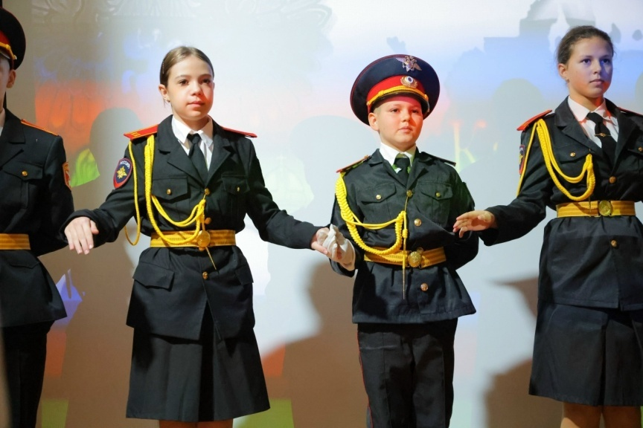
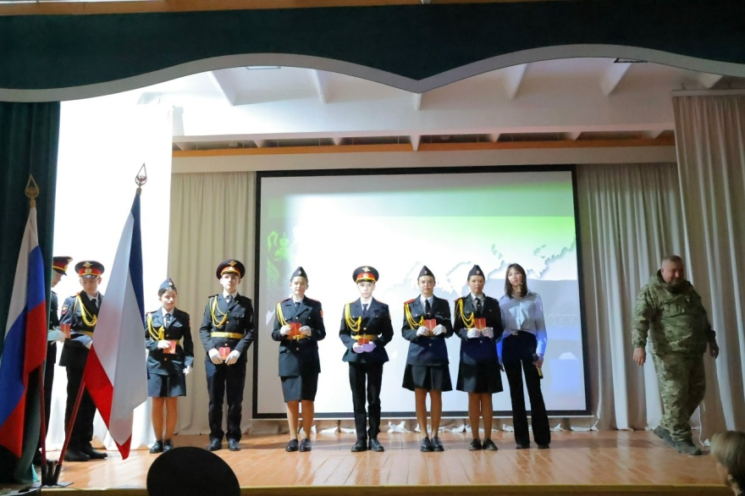
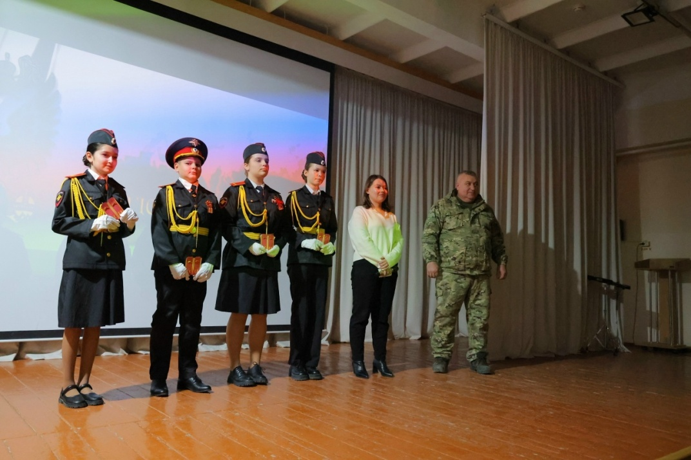
День Кадета

Slide 17
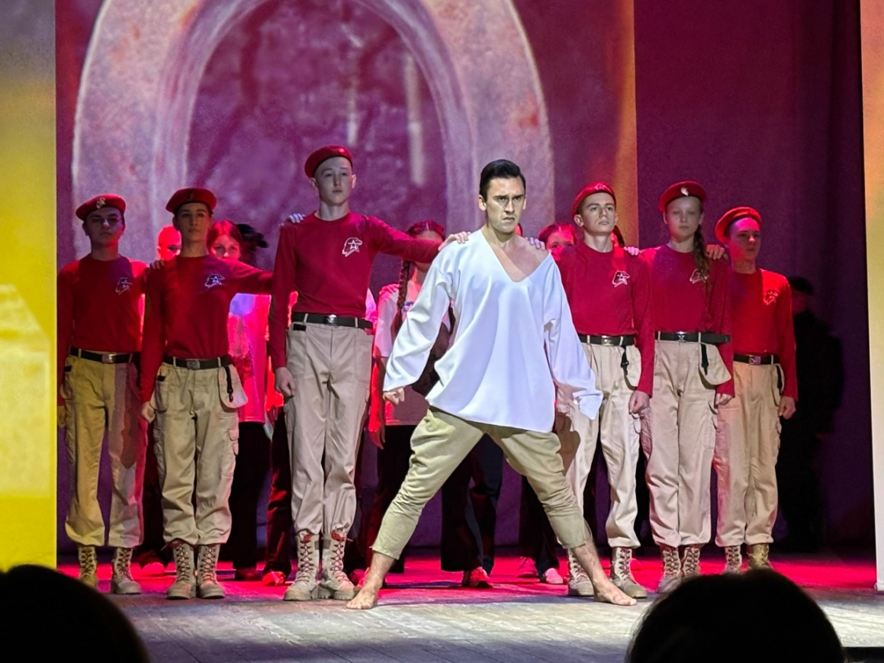
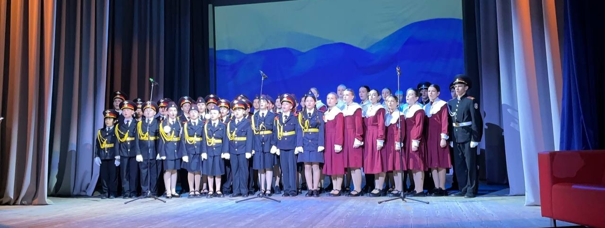
Систематически принимаем участие в мероприятиях Районного Дома Культуры

Slide 18
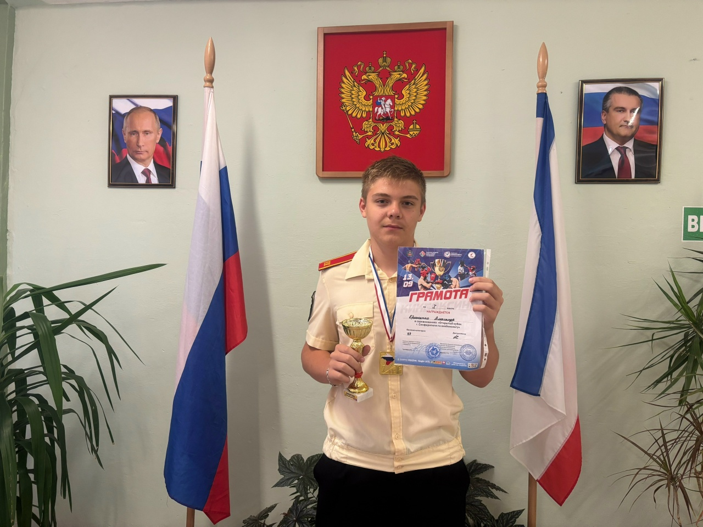
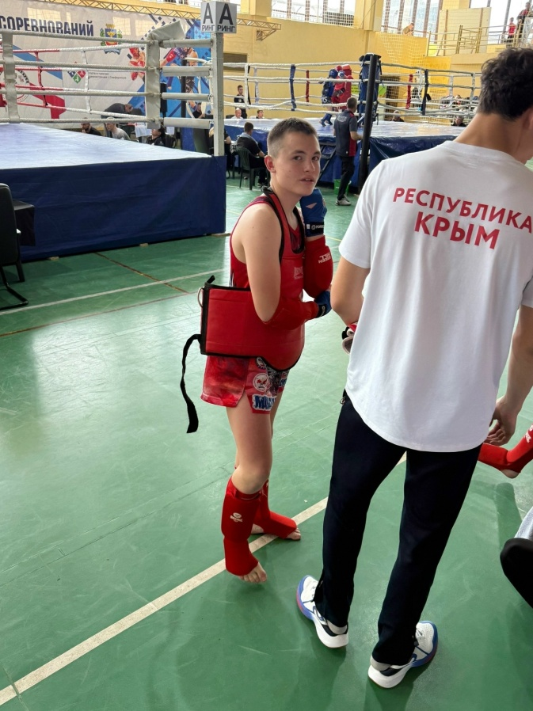
В течении года кадеты занимаются спортивной деятельностью и имеет достижения на Всероссийском уровне

Slide 19
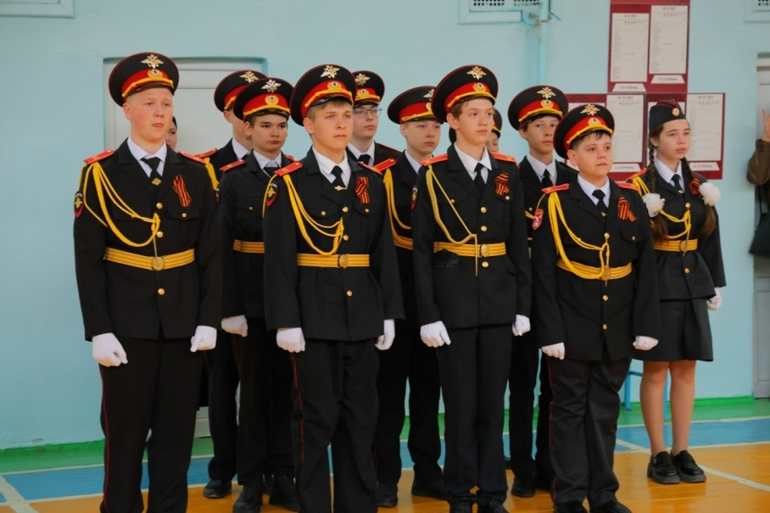
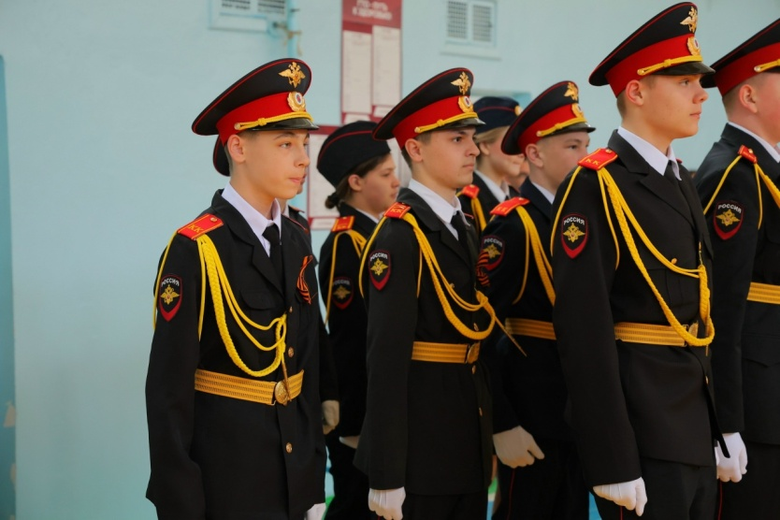
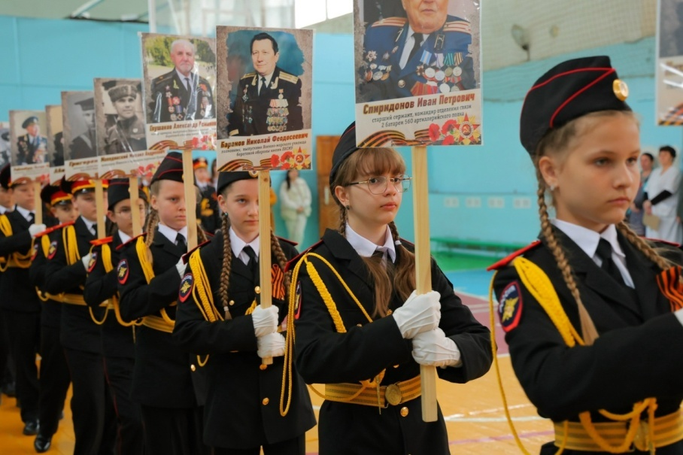
Парад Победы

Slide 20
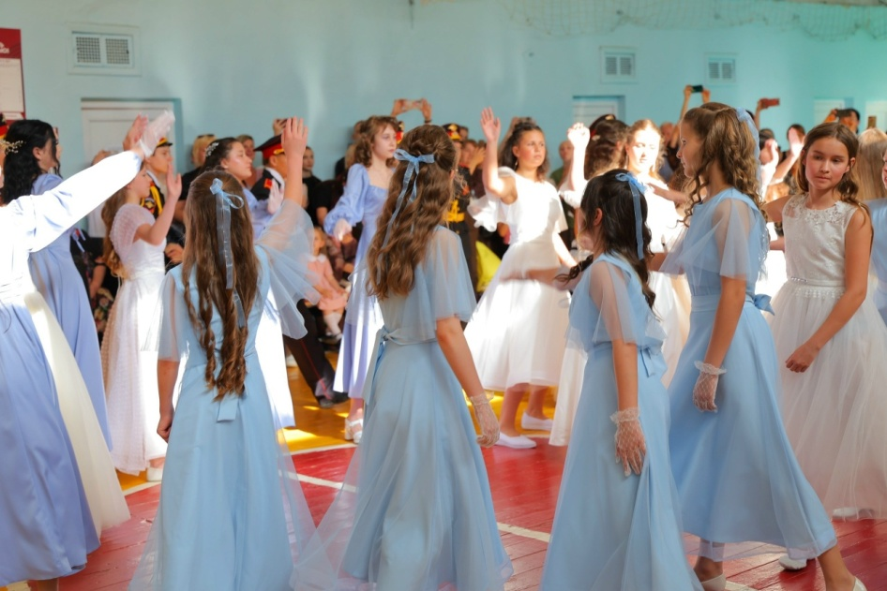
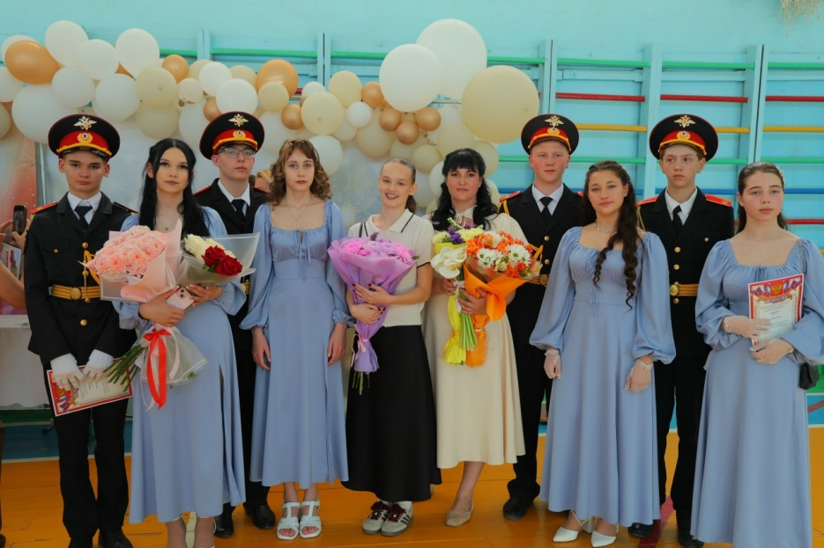
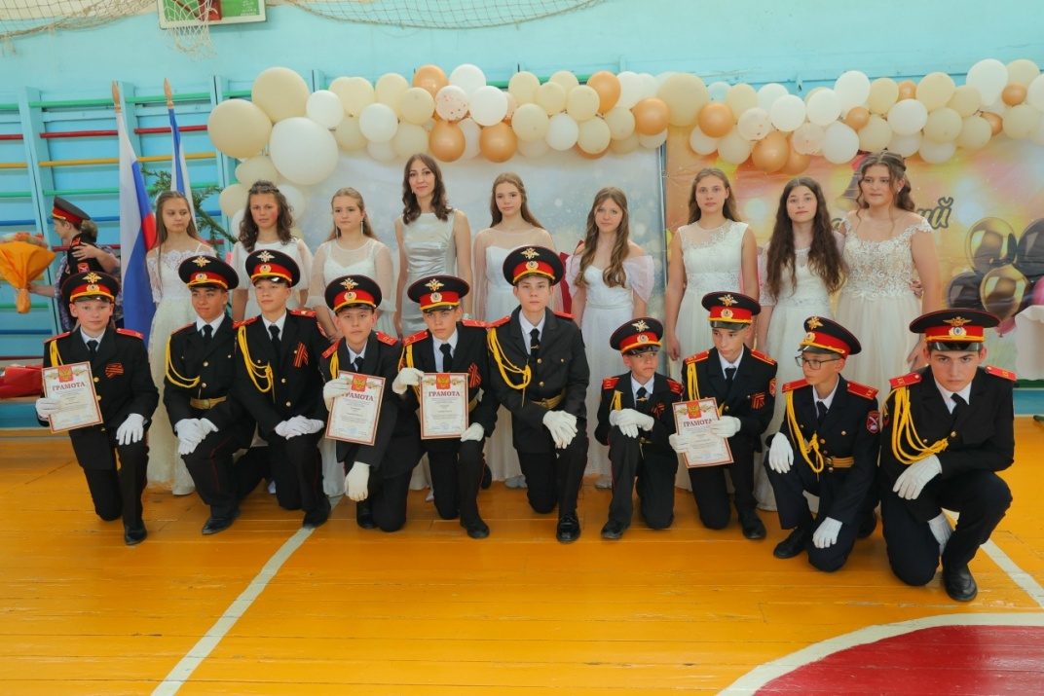
Кадетский бал

Slide 21
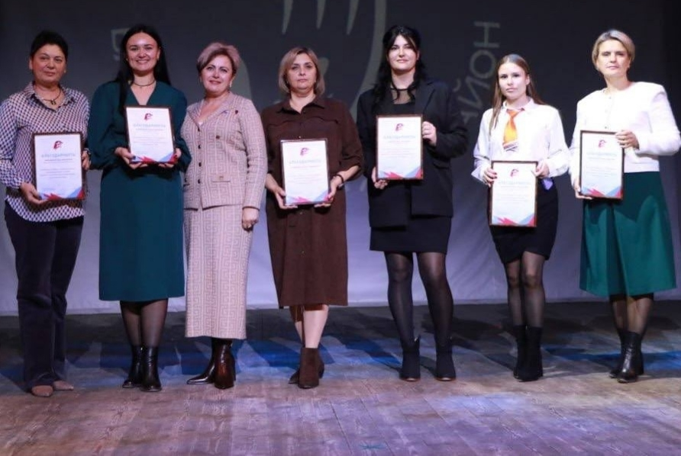
Классные руководители

Slide 22
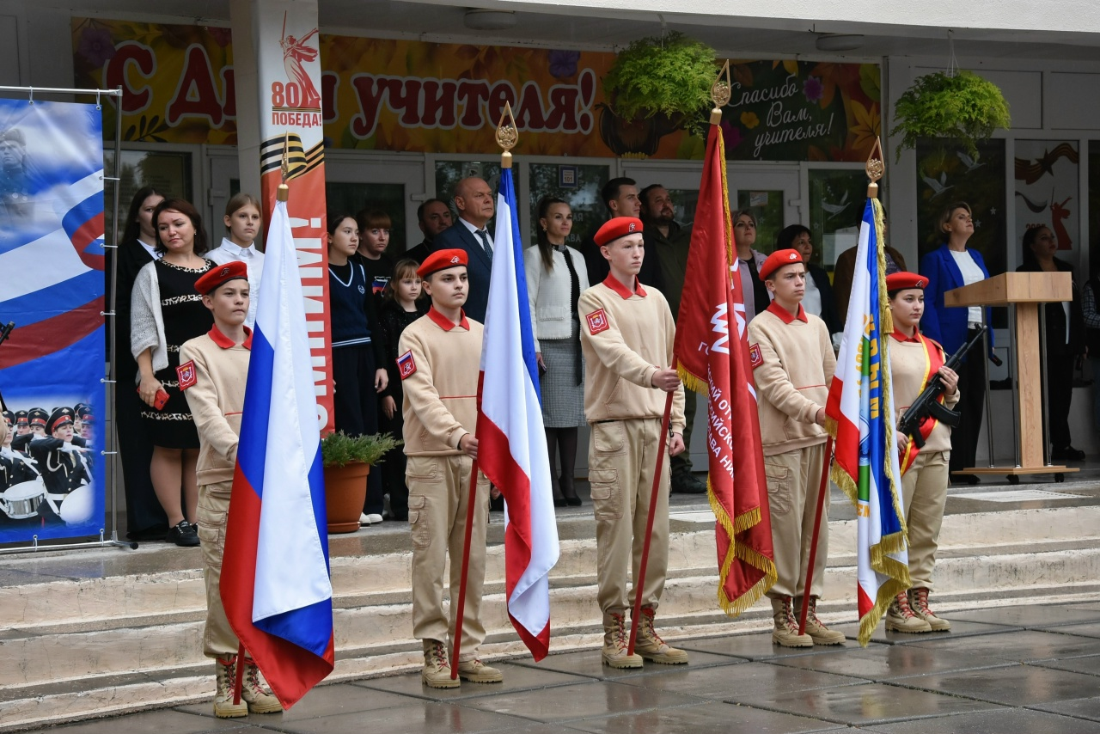
ВСЕ ПОБЕДЫ ЕЩЕ ВПЕРЕДИ!!!

